Slide 1
Seq2Seq Learning: A Feature’s Perspective
Jun XU@ Harbin
June 22, 2016

Slide 2
目标
两个角度：
从语言模型角度来看待Seq2Seq；
从特征角度来看待增强版Seq2Seq；
一幅画面：
在今天，如何做特征提取；

Slide 3
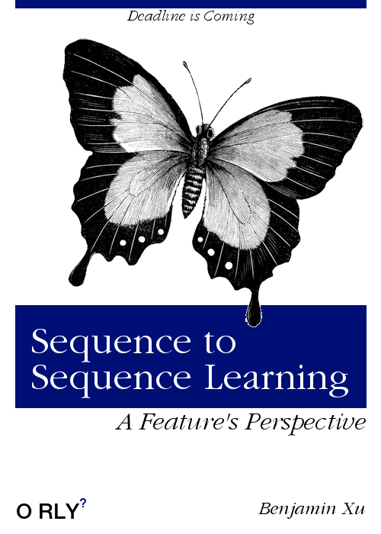
蓝图

Slide 4
内容
1. 理解特征
2. Seq2Seq在提取语言模型特征
3. 从特征角度理解增强版Seq2Seq
4. Seq2Seq面临的挑战

Slide 5
内容
1. 理解特征
2. Seq2Seq在提取语言模型特征
3. 从特征角度理解增强版Seq2Seq
4. Seq2Seq面临的挑战

Slide 6
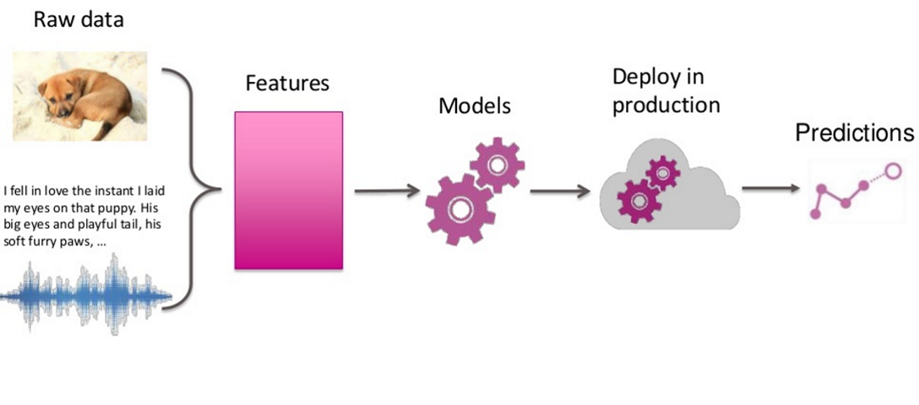
特征是什么
机器学习：

Slide 7
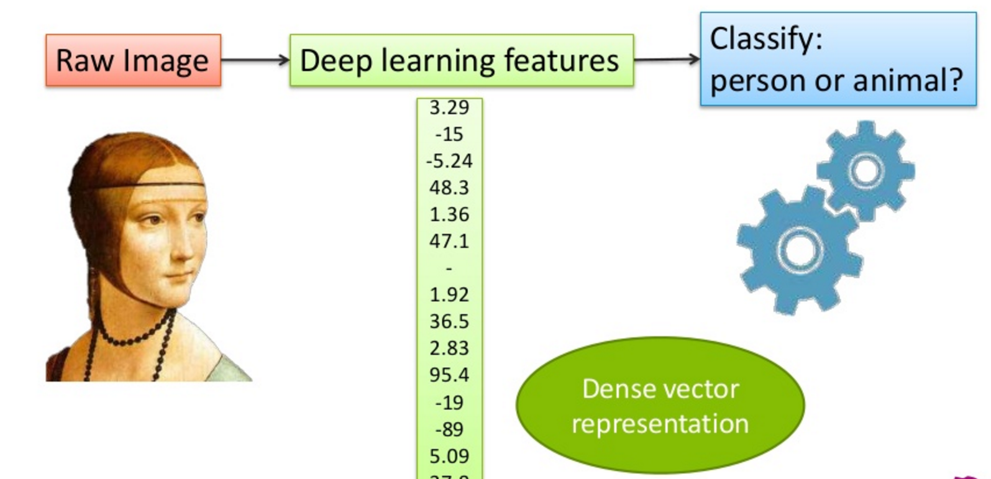
特征是什么
特征是原始数据的数字化表示；

Slide 8
特征是干什么的
代表原始数据；

Slide 9
特征是干什么的
代表原始数据；
服务于计算任务：

Slide 10
特征怎么得到
人工设定
直接设定：某单词出现次数、单词是否以es结尾等等；
核函数；

Slide 11
特征怎么得到
人工设定
直接设定：某单词出现次数、单词是否以es结尾等等；
核函数；
NN学习：
使用神经网络（如最常见的FNN）对输入进行变换，在输出层获得“特征”；

Slide 12
内容
1. 理解特征
2. Seq2Seq在提取语言模型特征
3. 从特征角度理解增强版Seq2Seq
4. Seq2Seq面临的挑战

Slide 13
语言模型
给定上下文，求目标词语在词表中的分布；

Slide 14
语言模型
给定上下文，求目标词语在词表中的分布；
统计流派：N-gram
NN流派：FNNLM、RNNLM
分类
模型
提取特征
上下文

Slide 15
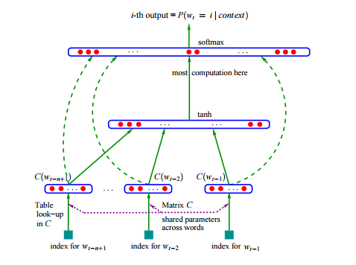
NN语言模型
分类
模型
上下文
模型使用前馈神经网络、上下文为当前词前面的n-1个词、目标词为当前词： Bengio 2003

Slide 16
NN语言模型
分类
模型
上下文
优化计算量：
输出 H * V：最大，但可用层次化softmax使得计算量下降为 H * log(V)
输入 n * D ：较小
隐层 n * D * H : 难以优化，只能删除；
输出
隐层
输入

Slide 17
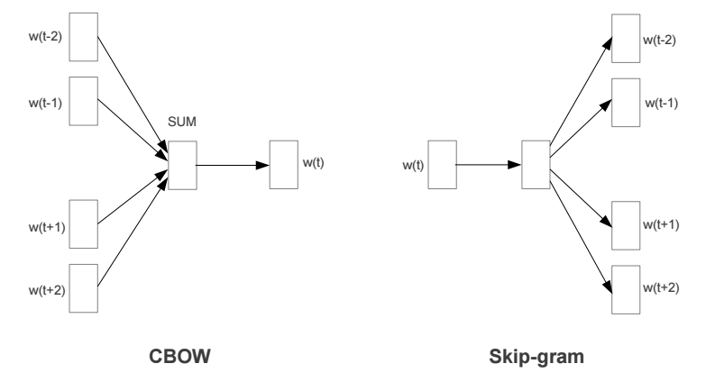
NN语言模型
分类
模型
上下文
模型去除隐层，上下文为当前词周围n个词，目标为当前词：CBOW
模型去除隐层，上下文为当前词，目标词为当前词周围n个词：Skip-gram

Slide 18
NN语言模型
分类
模型
上下文
优化上下文：
前面使用的上下文均为“窗口取词”，难以利用长距离信息；
使用RNN来更好的表示上下文；

Slide 19
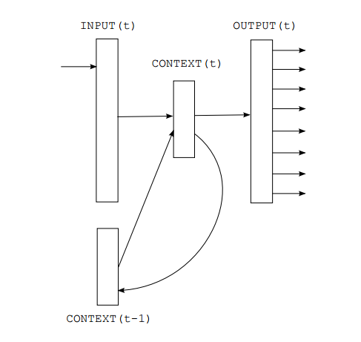
NN语言模型
分类
模型
上下文
RNNLM：使用RNN更好的表示上下文；

Slide 20
NN语言模型
分类
模型
上下文
如果将整个句子的表示也作为解码词语的输入……
sentence

Slide 21
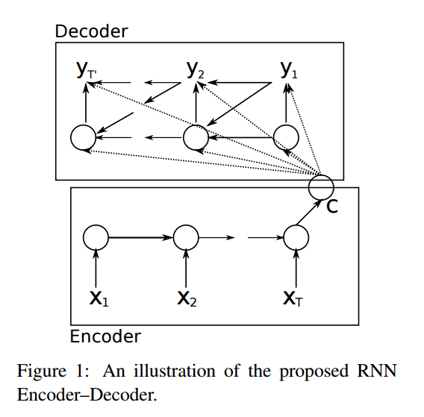
NN语言模型
分类
模型
上下文
Encoder-decoder框架

Slide 22
NN语言模型
分类
模型
上下文
Sequence to sequence:
去掉隐层；
更好的context表示，RNN；
解码时提供sentence表示；
整合；

Slide 23
NN语言模型
我在说什么？

Slide 24
NN语言模型
我在说什么？
基本的Seq2Seq是一个经过优化的语言模型，用来提取上下文特征（语言模型特征）；

Slide 25
内容
1. 理解特征
2. Seq2Seq在提取语言模型特征
3. 从特征角度理解增强版Seq2Seq
4. Seq2Seq面临的挑战

Slide 26
增强版Seq2Seq
LSTM Seq2Seq
输入新特征（如拼音、词性）
Bi-direction
Attention
Localized attention
解码时引入N-gram语言模型
损失函数使用最小风险
损失函数针对attention进行处罚
……

Slide 27
增强版Seq2Seq
What a mess!!

Slide 28
增强版Seq2Seq
What a mess!!
什么玩意儿

Slide 29
增强版Seq2Seq
LSTM Seq2Seq
输入新特征（如拼音、词性）
Bi-direction
Attention
Localized attention
解码时引入N-gram语言模型
损失函数使用最小风险
损失函数针对attention进行处罚
……
更好的语言模型特征
词本身特征
引入外部资源：另一种语言模型特征
“增强学习”：优化目标函数

Slide 30
增强版Seq2Seq
LSTM Seq2Seq
输入新特征（如拼音、词性）
Bi-direction
Attention
Localized attention
解码时引入N-gram语言模型
损失函数使用最小风险
损失函数针对attention进行处罚
……
更好的语言模型特征

Slide 31
LSTM Seq2Seq
语言模型特征
将普通RNN改进为LSTM，更好的利用长距离依赖
$$<EOS>$$
$$y_{3}$$
$$y_{2}$$
$$y_{1}$$
$$y_{3}$$
$$y_{2}$$
$$y_{1}$$
<Go>
$$x_{1}$$
$$x_{2}$$
$$x_{3}$$
<PAD>

Slide 32
输入新特征
语言模型特征
输入词本身以及其它属性，如拼音、词性等等
$$<EOS>$$
$$y_{3}$$
$$y_{2}$$
$$y_{1}$$
$$y_{3}$$
$$y_{2}$$
$$y_{1}$$
<Go>
$$x_{1}$$
$$f_{1}$$
$$x_{2}$$
$$f_{2}$$
$$x_{3}$$
$$f_{3}$$
<PAD>
$$f_{4}$$

Slide 33
Bi-direction
语言模型特征
Encoder同时计算原始句子和逆序后的句子；
$$<EOS>$$
$$y_{3}$$
$$y_{2}$$
$$y_{1}$$
$$y_{3}$$
$$y_{2}$$
$$y_{1}$$
<Go>
$$x_{1}$$
$$x_{2}$$
$$x_{3}$$
<PAD>

Slide 34
更好的语言模型特征
语言模型特征
意味着更强大的语言模型：
LSTM Seq2Seq
……
意味着更丰富的输入：
引入新特征（拼音、词性等等）
……
意味着更丰富的处理：
Bi-direction
……
……

Slide 35
增强版Seq2Seq
LSTM Seq2Seq
引入新特征（如拼音、词性）
Bi-direction
Attention
Localized attention
解码时引入N-gram语言模型
损失函数使用最小风险
损失函数针对attention进行处罚
……
词本身特征

Slide 36
Attention
目标词特征
一种思想：
$$<EOS>$$
$$y_{3}$$
$$y_{2}$$
$$y_{1}$$
$$y_{3}$$
$$y_{2}$$
$$y_{1}$$
<Go>
$$x_{1}$$
$$x_{2}$$
$$x_{3}$$
<PAD>

Slide 37
Attention
目标词特征
词对齐？Soft alignment

Slide 38
Attention
目标词特征
词对齐？Soft alignment
这是一种便于理解的说法，同SMT不同，NMT(Seq2Seq)中并不直接需要词对齐本身

Slide 39
Attention
目标词特征
词对齐？Soft alignment
这是一种便于理解的说法，同SMT不同，NMT中并不需要词对齐本身
通过对齐获取目标词在Encoder端的特征，才是目的

Slide 40
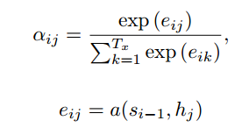
Attention
目标词特征
如何计算：
$$<EOS>$$
$$y_{3}$$
$$y_{2}$$
$$y_{1}$$
加权求和
权重归一化
$$y_{3}$$
$$y_{2}$$
$$y_{1}$$
<Go>
MLP计算权重
：回归任务
$$x_{1}$$
$$x_{2}$$
$$x_{3}$$
<PAD>

Slide 41
Localized attention
目标词特征
这是一种思想：
相近词语的对齐可能是相关的；

Slide 42
Localized attention
目标词特征
这是一种思想：
相近词语的对齐可能是相关的；
一种实现：
计算权重的时候增加前一个词的对齐权重向量；

Slide 43
Localized attention
目标词特征
这是一种思想：
相近词语的对齐可能是相关的；
一种实现：
计算权重的时候增加前一个词的对齐权重向量；
更好的attention，更好的词本身特征；

Slide 44
词本身特征
目标词特征
引入词本身特征；
Attention
直接输入目标词向量
……
更好的attention；
Localized attention
Bidirectional attention
……
……

Slide 45
增强版Seq2Seq
LSTM Seq2Seq
输入新特征（如拼音、词性）
Bi-direction
Attention
Localized attention
解码时引入N-gram语言模型
损失函数使用最小风险
损失函数针对attention进行处罚
……
引入外部资源：另一种语言模型特征

Slide 46
解码端引入N-gram模型
另一种语言模型特征
解码目标词语在词表中分布：
考虑Seq2Seq框架给出的分布；

Slide 47
解码端引入N-gram模型
另一种语言模型特征
解码计算目标词语在词表中分布：
考虑Seq2Seq框架给出的分布；
此外还考虑新的N-gram给出的分布（基于已解码出的词语）；

Slide 48
另一种语言模型特征
另一种语言模型特征
这是一类思路：
多种分布的融合，共同给出目标词在词表中的分布；
Seq2Seq框架仅仅是提供一种分布，即在概念上放弃Seq2Seq框架本身；
利用新的外部资源（如单语数据）；

Slide 49
增强版Seq2Seq
LSTM Seq2Seq
输入新特征（如拼音、词性）
Bi-direction
Attention
Localized attention
解码时引入N-gram语言模型
损失函数使用最小风险
损失函数针对attention进行处罚
……
“增强学习”：优化目标函数

Slide 50
优化目标函数
优化目标函数
目前为止，模型均使用交叉熵作为损失函数；

Slide 51
优化目标函数
优化目标函数
目前为止，模型均使用交叉熵作为损失函数；
优化目标函数，使用最小风险损失函数；

Slide 52
优化目标函数
优化目标函数
目前为止，模型均使用交叉熵作为损失函数；
优化目标函数，使用最小风险损失函数；
对特定特征进行惩罚：从attention中对齐向量中提取特征进行惩罚
……

Slide 53
内容
1. 理解特征
2. Seq2Seq在提取语言模型特征
3. 从特征角度理解增强版Seq2Seq
4. Seq2Seq面临的挑战

Slide 54
Seq2Seq面临的挑战
OOV问题：
基于词表解码
目标词不在词表中
词表太大，运算速度降低

Slide 55
Seq2Seq面临的挑战
OOV问题：
基于词表解码
目标词不在词表中
词表太大，运算速度降低
漏译：
判断解码何时完成
目前，生成特殊字符即意味着解码完成

Slide 56
Seq2Seq面临的挑战
OOV问题：
基于词表解码
目标词不在词表中
词表太大，运算速度降低
漏译：
判断解码何时完成
目前，生成特殊字符即意味着解码完成
单语语料的利用：
如何用充足的语料来帮助特定的任务

Slide 57
内容
1. 理解特征
2. Seq2Seq在提取语言模型特征
3. 从特征角度理解增强版Seq2Seq
4. Seq2Seq面临的挑战

Slide 58
目标
两个角度：
从语言模型角度来看待Seq2Seq；
从特征角度来看待增强版Seq2Seq；
一幅画面：
在今天，如何做特征提取：通过设计结构来引入特征，特征是自动学习的向量；
半自动的human engineering；

Slide 59
感谢聆听

